Slide 1
Erdmagnetfeldkompensation und Feinformung des Magnetfeldes am KATRIN Hauptspektrometer
Jan Reich

Slide 2
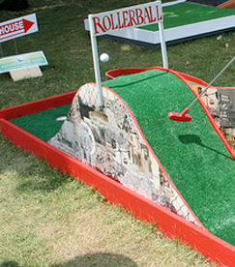
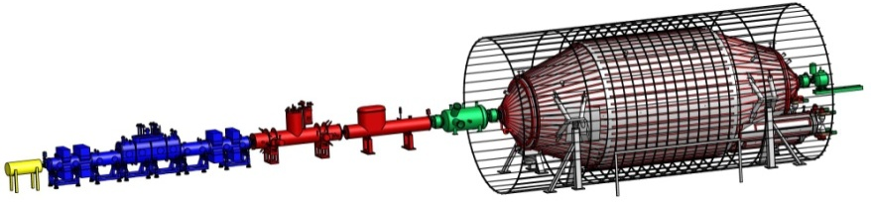
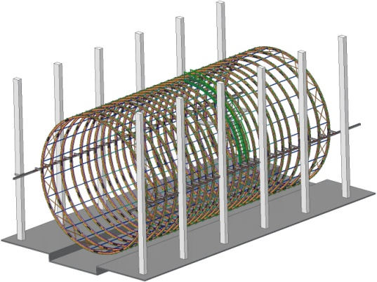
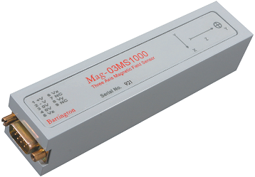
Inhalt
Das Karlsruhe Tritium
Neutrino Experiment KATRIN
MAC-E Filter Prinzip
Luftspulensysteme am
KATRIN Hauptspektrometer
Inbetriebnahme:
Messungen, Simulationen

Slide 3
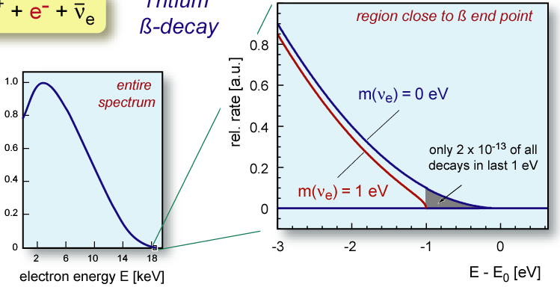
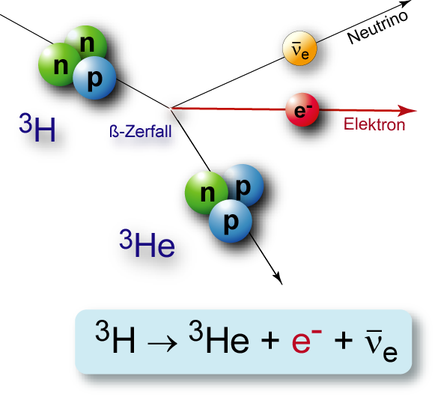
Ziel des KATRIN Experiments ist die Messung der Neutrinomasse
Ziel: Masse des Elektron-
Antineutrinos mit einer
Sensitivität von
0.2 eV (90%C.L.)
Methode: Vermessung
des Energiespektrums des
Tritium-Betazerfalls nahe
dem Endpunkt

Slide 4
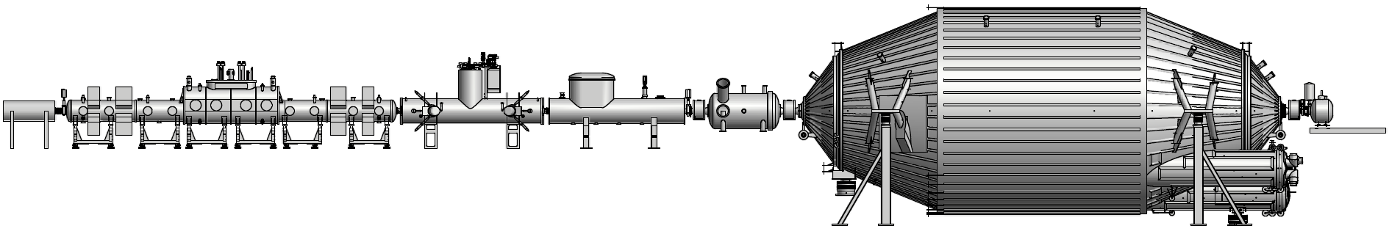
KATRIN muss verschiedene Anforderungen erfüllen
Adiabatische Führung
von Signalelektronen
Tritium
Halbwertszeit: t_{1/2} = 12.3 a
Spektrum Endpunkt: E₀ = 18.6 keV
Energieauflösung des
Hauptspektrometers: ΔE = 0,93 eV
Effektive Untergrundabschirmung
Quell- und Transportsystem
2
Spektrometer- und Detektorsystem

Slide 5

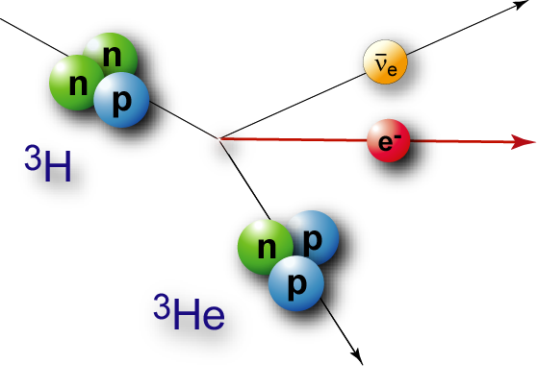



Eine Übersicht über das KATRIN Experiment
E
U
e
ret
2
CPS
DPS
Rear
Section
WGTS
Vor- und Hauptspektrometer
Detektor

Slide 6
Die kinetische Energie der Elektronen wird mit einem Retardierungspotential analysiert
MAC-E Filter: Magnetic Adiabatic Collimation with Electrostatic Filter
negatives elektrisches
Potential U
Hochenergetisches
Elektron: Transmittiert
Retardierungs-
potential U_{ret}
e⁻
e⁻
Niederenergetisches
Elektron: Reflektiert
0
Analysierebene
z

Slide 7
Durch adiabatische Kollimation werden die Elektronenimpulse transversal ausgerichtet
6 T
4,5 T
Skizze
Adiabatische Führung:
⇒mag. Moment erhalten
μ = E /B = const.
⇒Energieauflösung:
0,3 mT

Slide 8
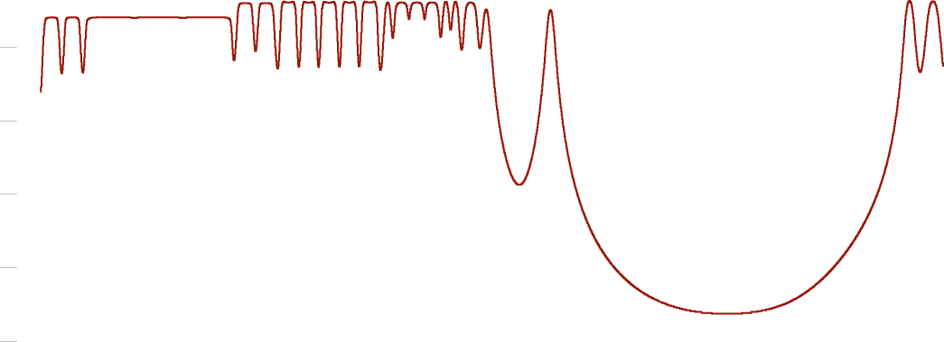
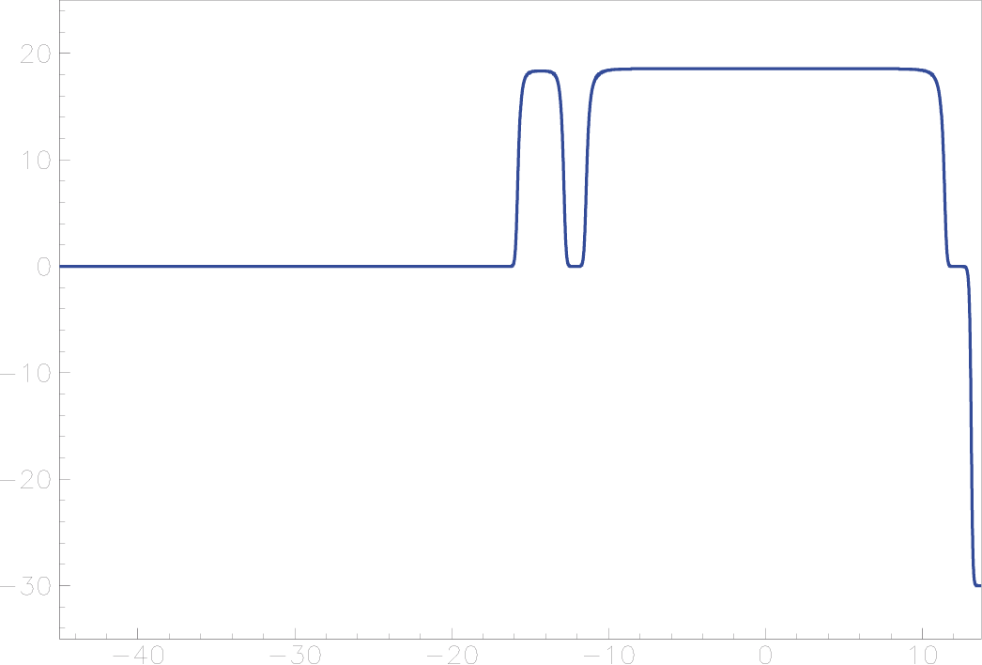
Elektrische und magnetische Felder müssen genau aufeinander abgestimmt sein
Tritiumquelle
6 T
Spektrometer
d = 9,8 m
1
10⁻¹
10⁻²
B-feld (T)
Magnetfeld muss für
Transmissionsbetrachtung im
Hauptspektrometer
auf 1% genau bekannt sein
0,3 mT
-20
-10
0
El. Potential (kV)
-40 -30 -20 -10 0 +10
Entfernung von der Analysierebene (m)

Slide 9
Luftspulensysteme beeinflussen das Magnetfeld am Hauptspektrometer
EMCS: Earth Magnetic
Field Compensation System
Verlust von Signalelektronen
Sekundärelektronen aus Ober-
fläche zum Detektor geleitet

Slide 10
Luftspulensysteme beeinflussen das Magnetfeld am Hauptspektrometer
LFCS: Low Field
Coil System
Magnetische Abschirmung
von Untergrundelektronen
Adiabatische Führung
von Signalelektronen

Slide 11
Das Erdmagnetfeld wird durch zwei senkrechte Cosinusspulensystem kompensiert
cos(Θ) Stromverteilung
auf ellipsoider Oberfläche
erzeugt im Volumen ein
homogenes Magnetfeld
I
B
Inhomogenitäten < 0,6 µT
durch Diskretisierung der Ströme
und zylindrische Geometrie
I
Vertikale Kompensation erfolgt
durch 16 Schleifen bei ~50 A,
Horizontale durch 10 bei ~10 A
d
Endparameter
p = 0,6
für optimale
Homogenität
p·d

Slide 12

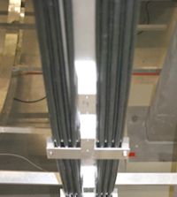
Das LFCS ist ein System aus 14 axial ausgerichteten Spulen
Separate Stromversorgung
erlaubt präzise Feinformung
des Magnetfeldes
12,7 m
Mechanische Ringe mit
Kabeln instrumentiert
Haltestruktur
23,4 m

Slide 13
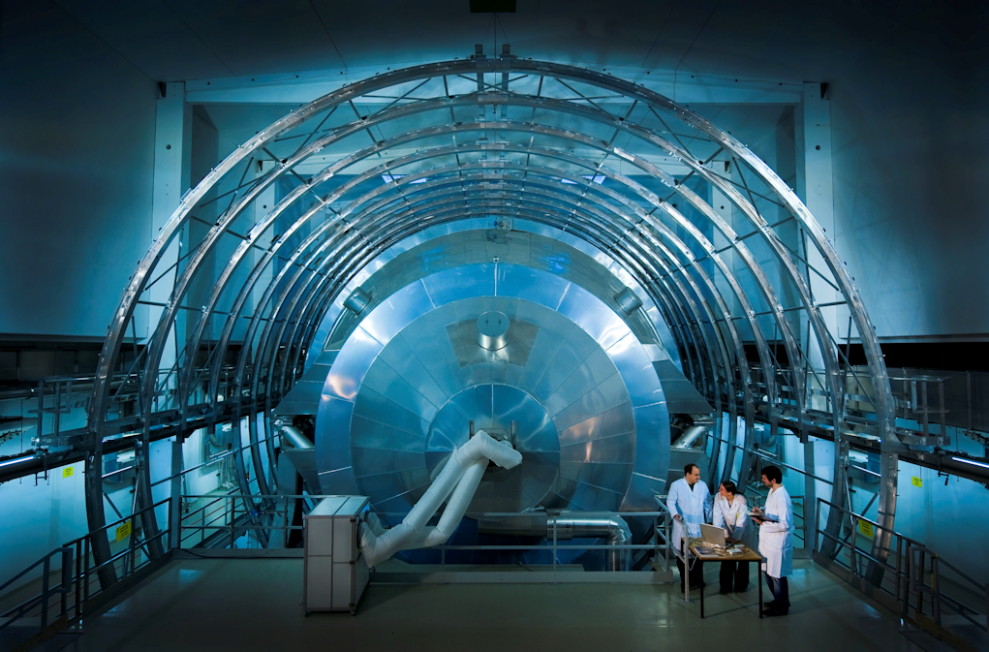
Die Luftspulensysteme umschließen das KATRIN Hauptspektrometer

Slide 14
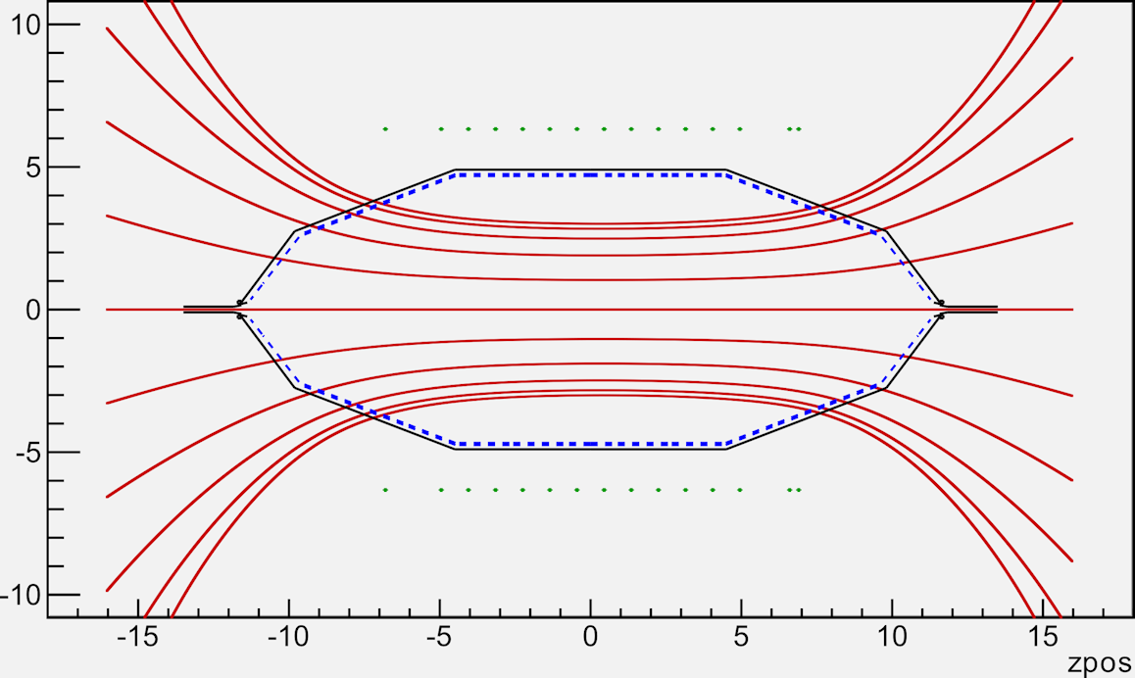
Die Inbetriebnahmemessungen wurden im zentralen Spektrometerbereich durchgeführt
LFCS Spulen
vermessenes
Gebiet
magnetische
Feldlinien

Slide 15
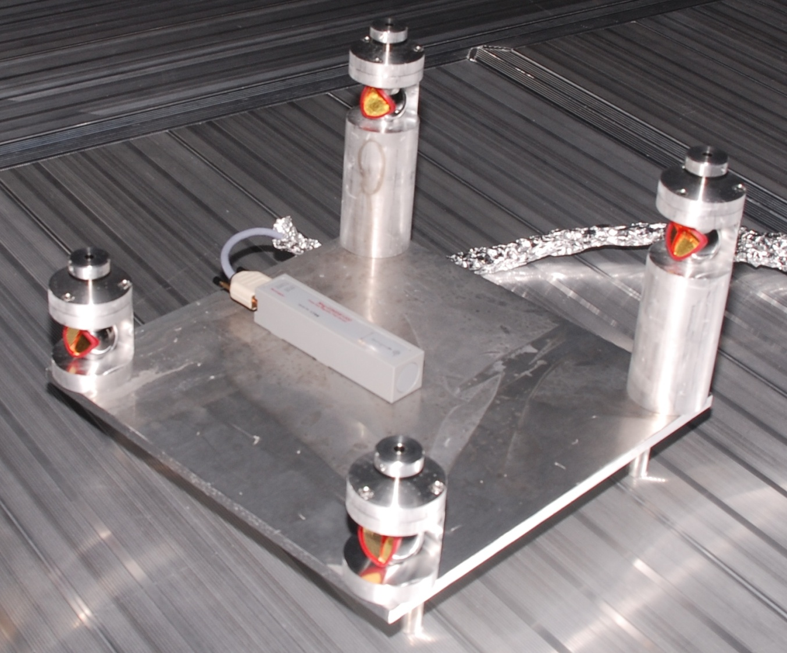
Lasertrackermessungen liefern die erforderliche Ortsauflösung
Fluxgate Magnetometer,
Messbereich 1 mT
Genauigkeit: < 0,95 % pro Komponente
Positions- und Winkel-
bestimmung mit Lasertracker:
Δx = 0,12 mm; Δθ = 0,1°
Kooperation mit Geodätischem Institut, KIT

Slide 16
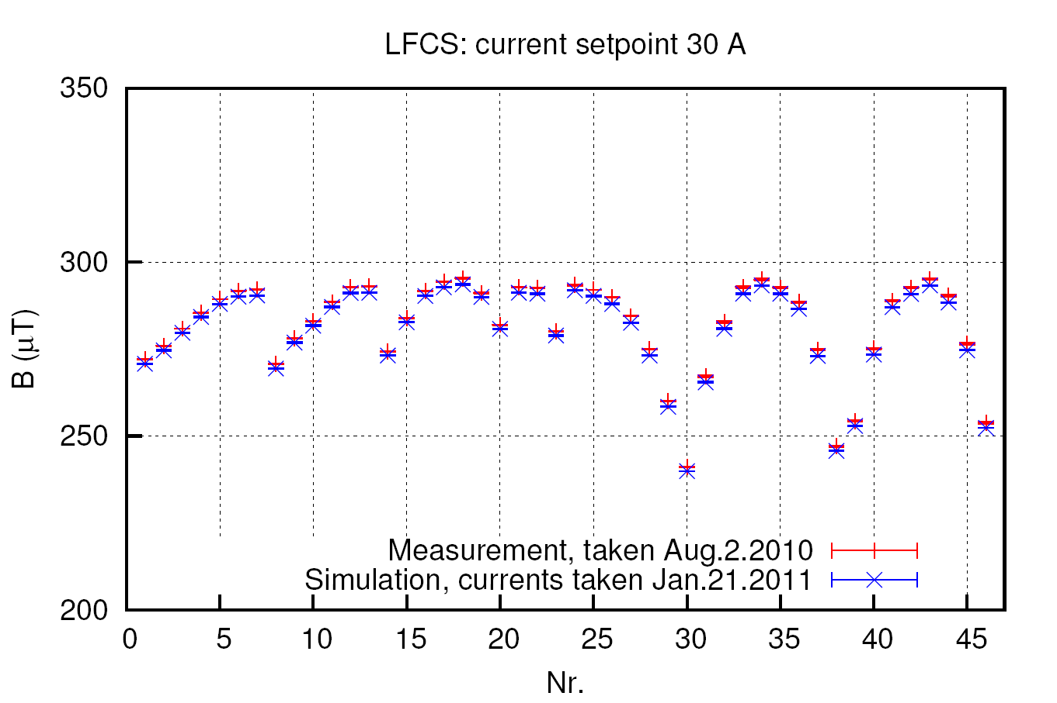
Die simulierten Magnetfeldwerte sind systematisch niedriger als die Messwerte
Abweichung Aufgrund
Aufmagnetisierung der
Strukturmaterialien?
Abweichung Aufgrund
Aufmagnetisierung der
Strukturmaterialien?
Abweichung Aufgrund
Drift der Netzgeräte?
(5 Monate differenz)

Slide 17
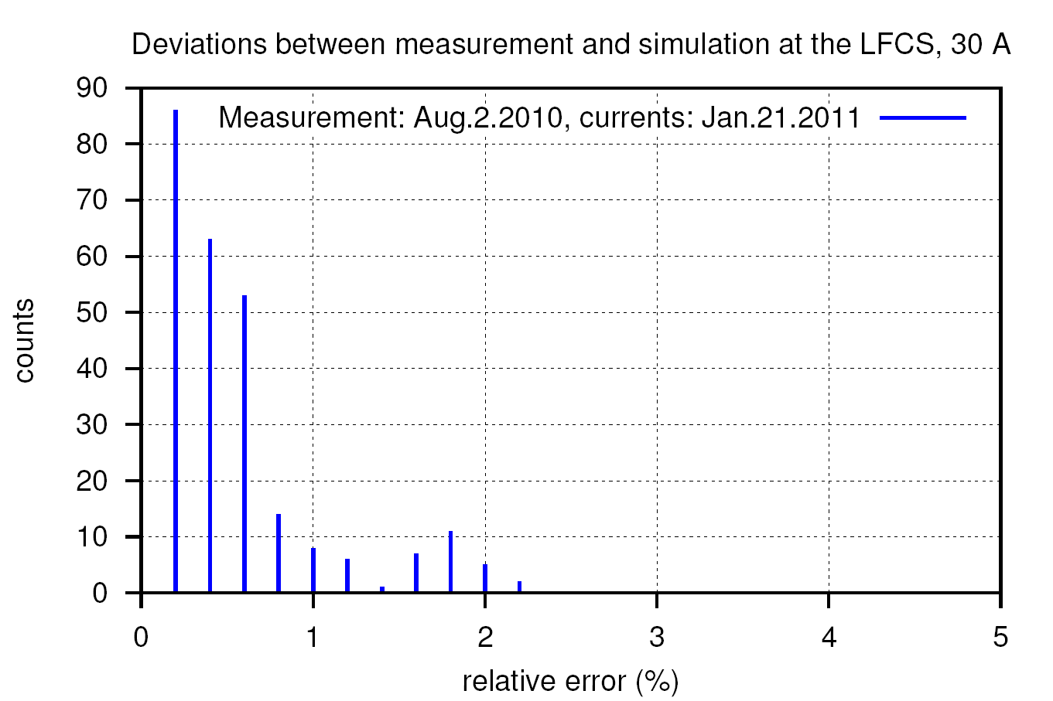
Die Differenz zwischen gemessenen und simulierten Werten ist ausreichend gering
Selbst mit Abweichungen
wird Magnetfeld auf 1% genau
in Simulation reproduziert

Slide 18
Zur Überprüfung wurden Messungen von Strom und Magnetfeld simultan durchgeführt
LFCS Spulen
Messposition
Messposition
magnetische
Feldlinien

Slide 19
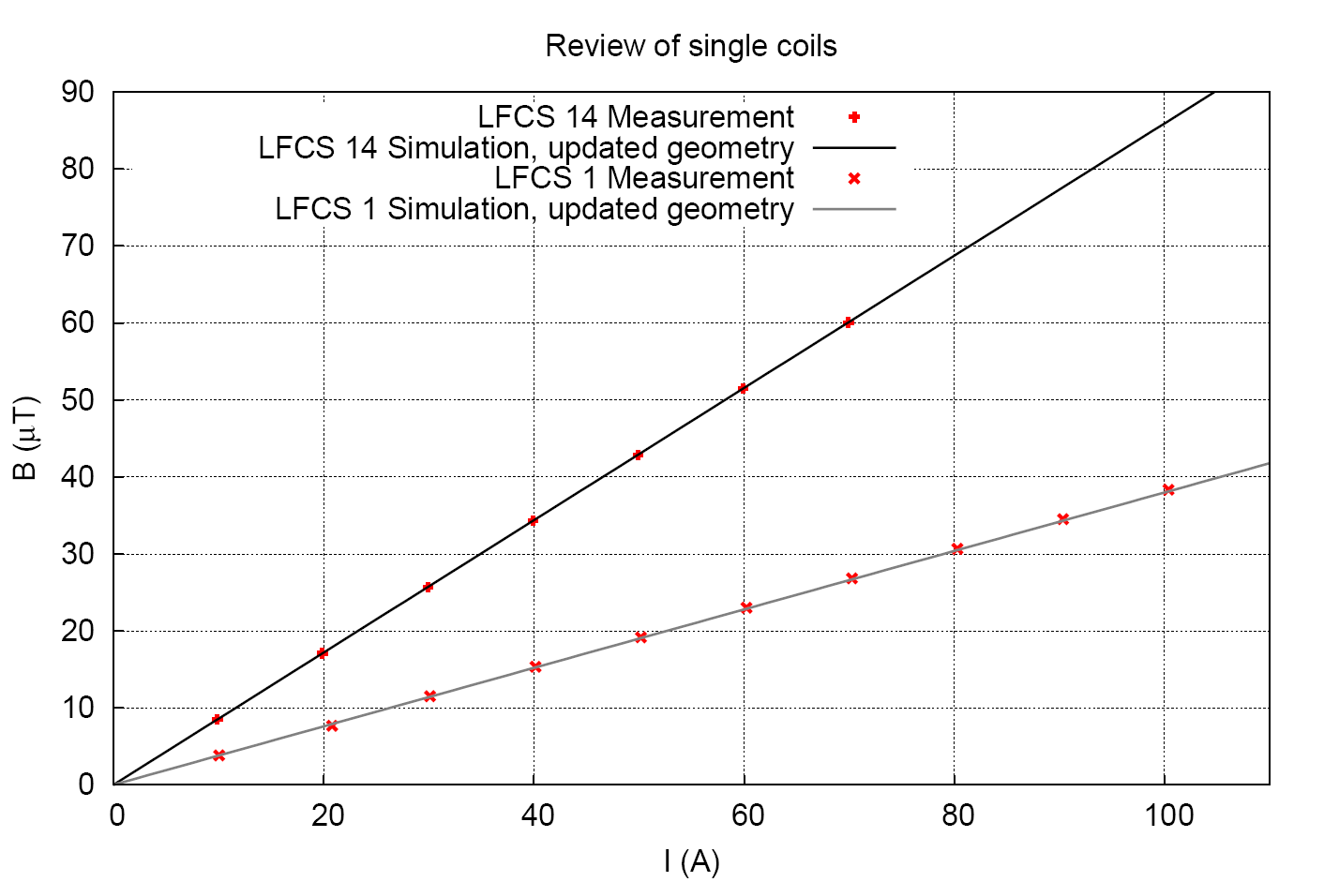
Der lineare Anstieg der Magnetfeldwerte mit dem Strom schließt eine Magnetisierung aus
Gleichzeitige Magnetfeld-
und Strommessung liefert
Übereinstimmung innerhalb
der Messfehler

Slide 20
Zusammenfassung
Das Ziel des KATRIN-Experiments ist die Messung der Masse des Elektron-
Antineutrinos mit einer Sensitivität von 0.2 eV (95% C.L.)
KATRIN verwendet das MAC-E Filter Prinzip, um das Energiespektrum der
Zerfallselektronen aus dem Tritium β-Zerfall nahe dem Endpunkt
genau zu vermessen
Die Luftspulensysteme am KATRIN Hauptspektrometer kompensieren das
Erdmagnetfeld und formen das Magnetfeld.
Dadurch werden die Transmissionseigenschaften optimiert und der
Untergrund minimiert
Das Feld der Luftspulensysteme im Inneren des Hauptspektrometers lässt
sich auf 1% genau mit Simulationen reproduzieren

